Slide 1
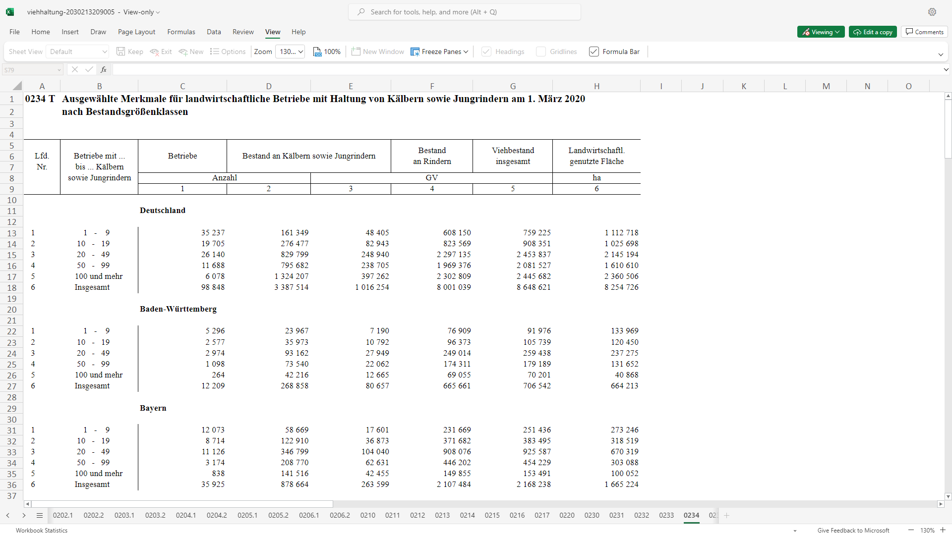
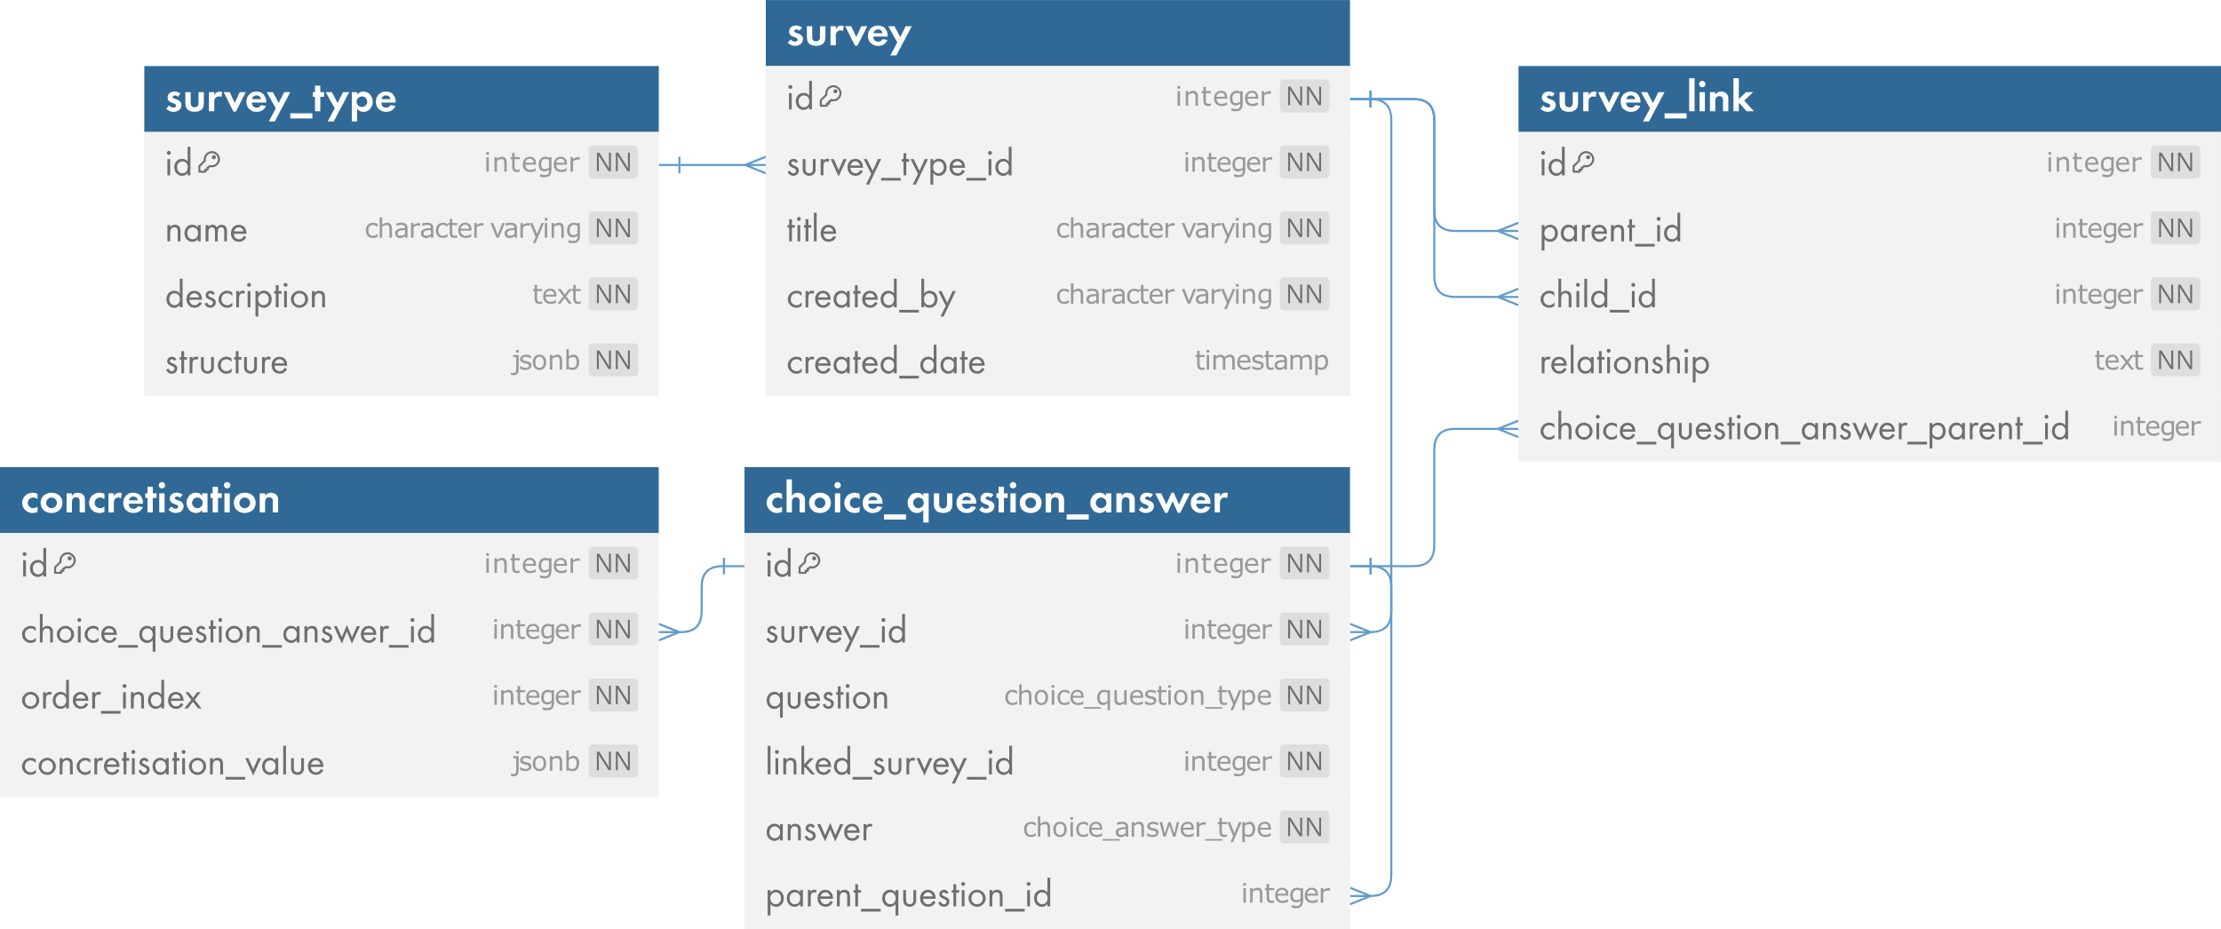

No-Code Transformation of Visually Structured Excel Spreadsheets into Relational Data Formats
Alexander Aue, Andrea Ackermann, Norbert Röder
Thünen-Institut für Lebensverhältnisse in ländlichen Räumen
Merseburg
20.06.2025
Notes:
Es gab eine Zeit
Da waren excel Dateien klein
Nur durch Privatleute verwendet
Es gab ne Zeit
Da speicherte man Daten in Datenbanken
Und die Datenbanken waren strukturiert
Und die Struktur war ein Traum
Es gab ne Zeit
Und dann ging alles schief!
Herzlich Willkommen zu diesem Vortrag
Mein Name ist Alexander Aue
Ich arbeite am Thünen-Institut für Lebensverhältnisse in ländlichen Räumen
Zusammen mit meinen KollegInnen Andrea Ackermann und Norbert Röder
haben wir für diese Tagung unter anderem an diesem Beitrag gearbeitet:
Converting data organised for visual perception into machine-readable formats

Slide 2


Slide 3

Notes:
Heben sie doch bitte einmal die Hand,
wenn sie gerne mit Excel arbeiten.

Slide 4
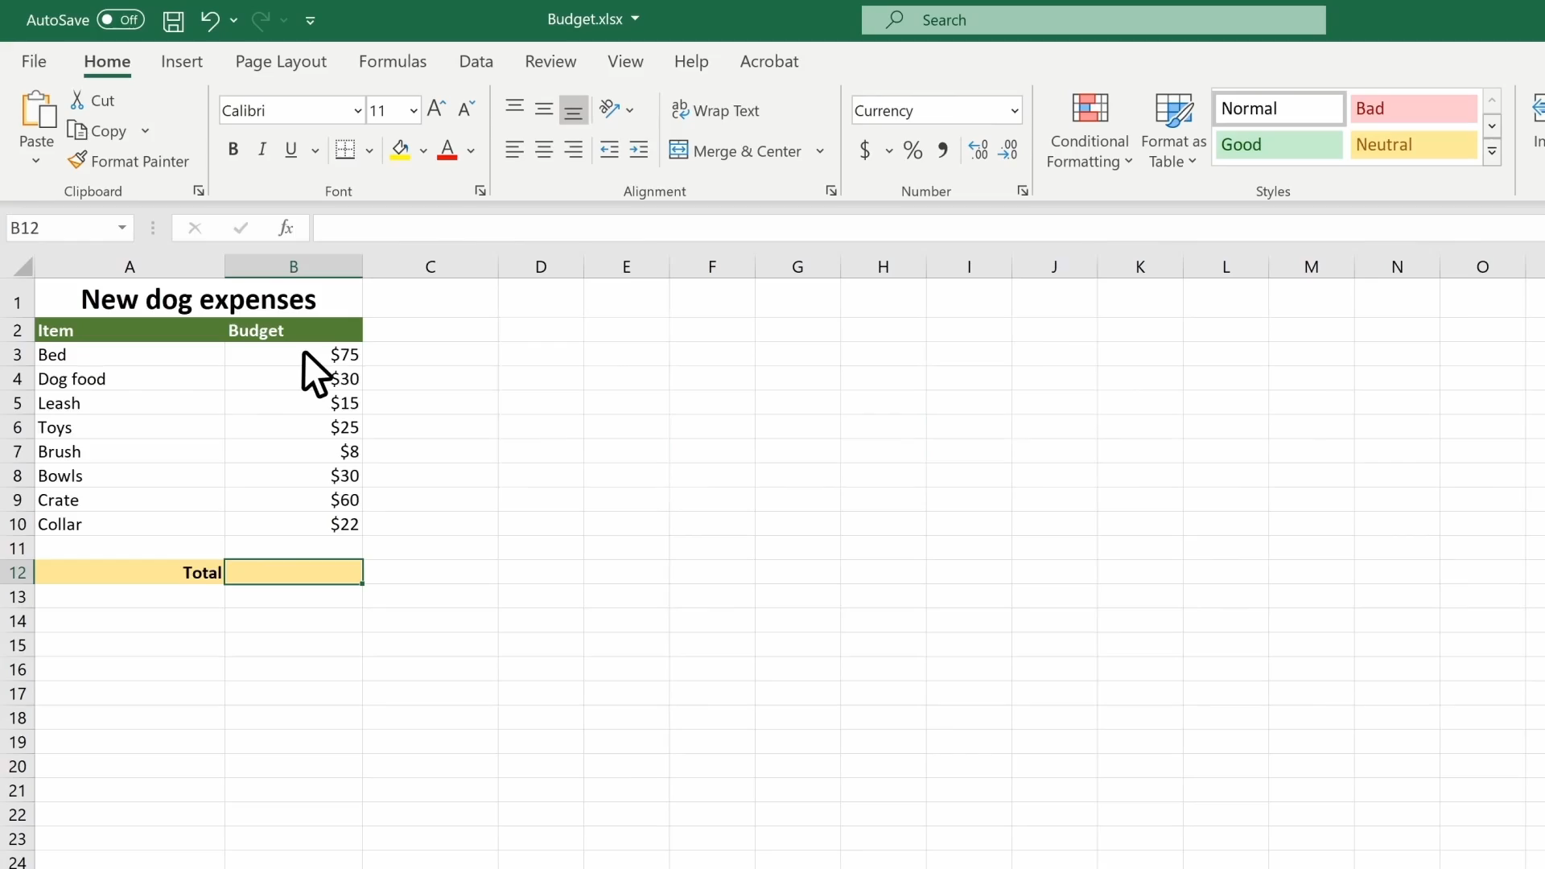
Notes:
Nicht falsch verstehen!
Excel ist ein ganz Fabelhaftes Tabellenkalkulationsprogramm.
Aber gerade weil Excel erlaubt Daten in eine Übersicht zu bringen
Wird es gerne für Zwecke genutzt, für die es nicht geeignet ist.

Slide 5
Notes:
Nämlich als Datenaustausch Format
Das hier sind Daten der Agrar Strukturerhebung
Manche dieser Daten erhält man über DeStatis in maschienenlesbarer Form
Aber viele Daten sind auch nicht au DeStatis und die liegen dann nur in so einer Form vor
Nämlich in für den Menschen optimierter Form
In der Form sind so ohne weiteres nicht maschienenlesbar

Slide 6
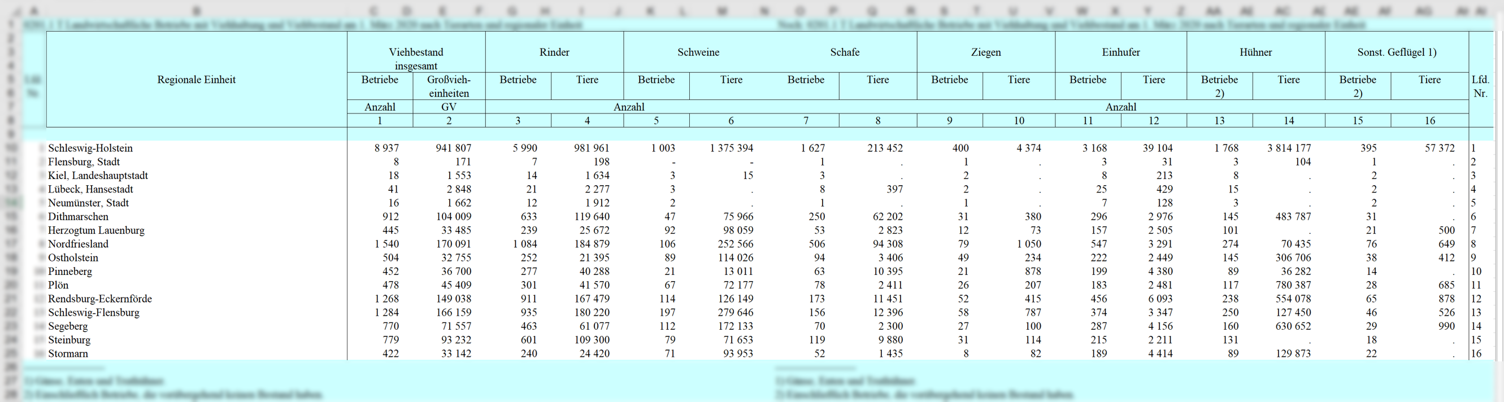
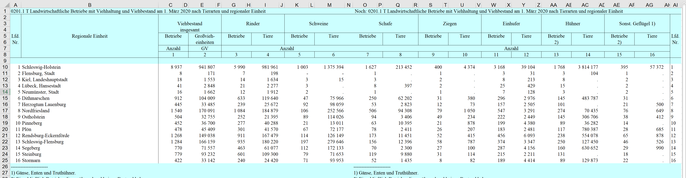
Wide-Format
Notes:
Mal werden die Daten im klassischen Format geliefert.
Die Merkmale sind nebeneinander aufgelistet.
Das sogenannte Wide Format oder Ungestapeltes Format

Slide 7
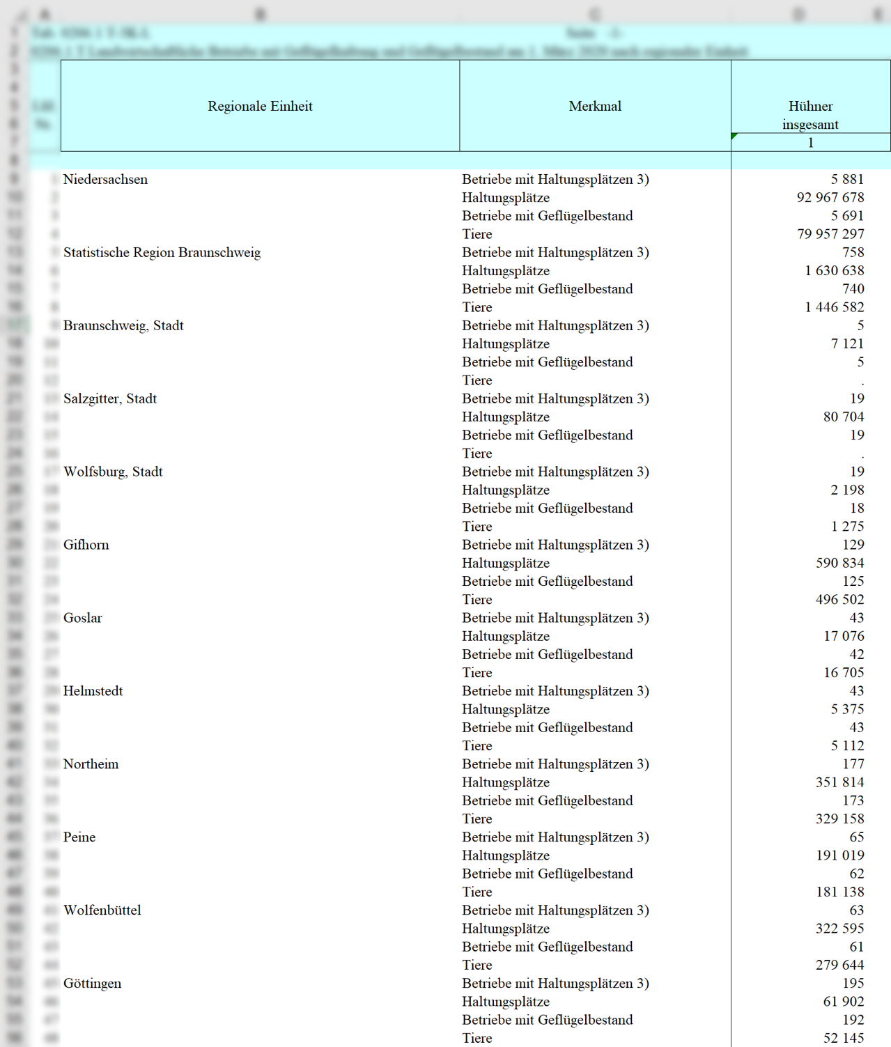
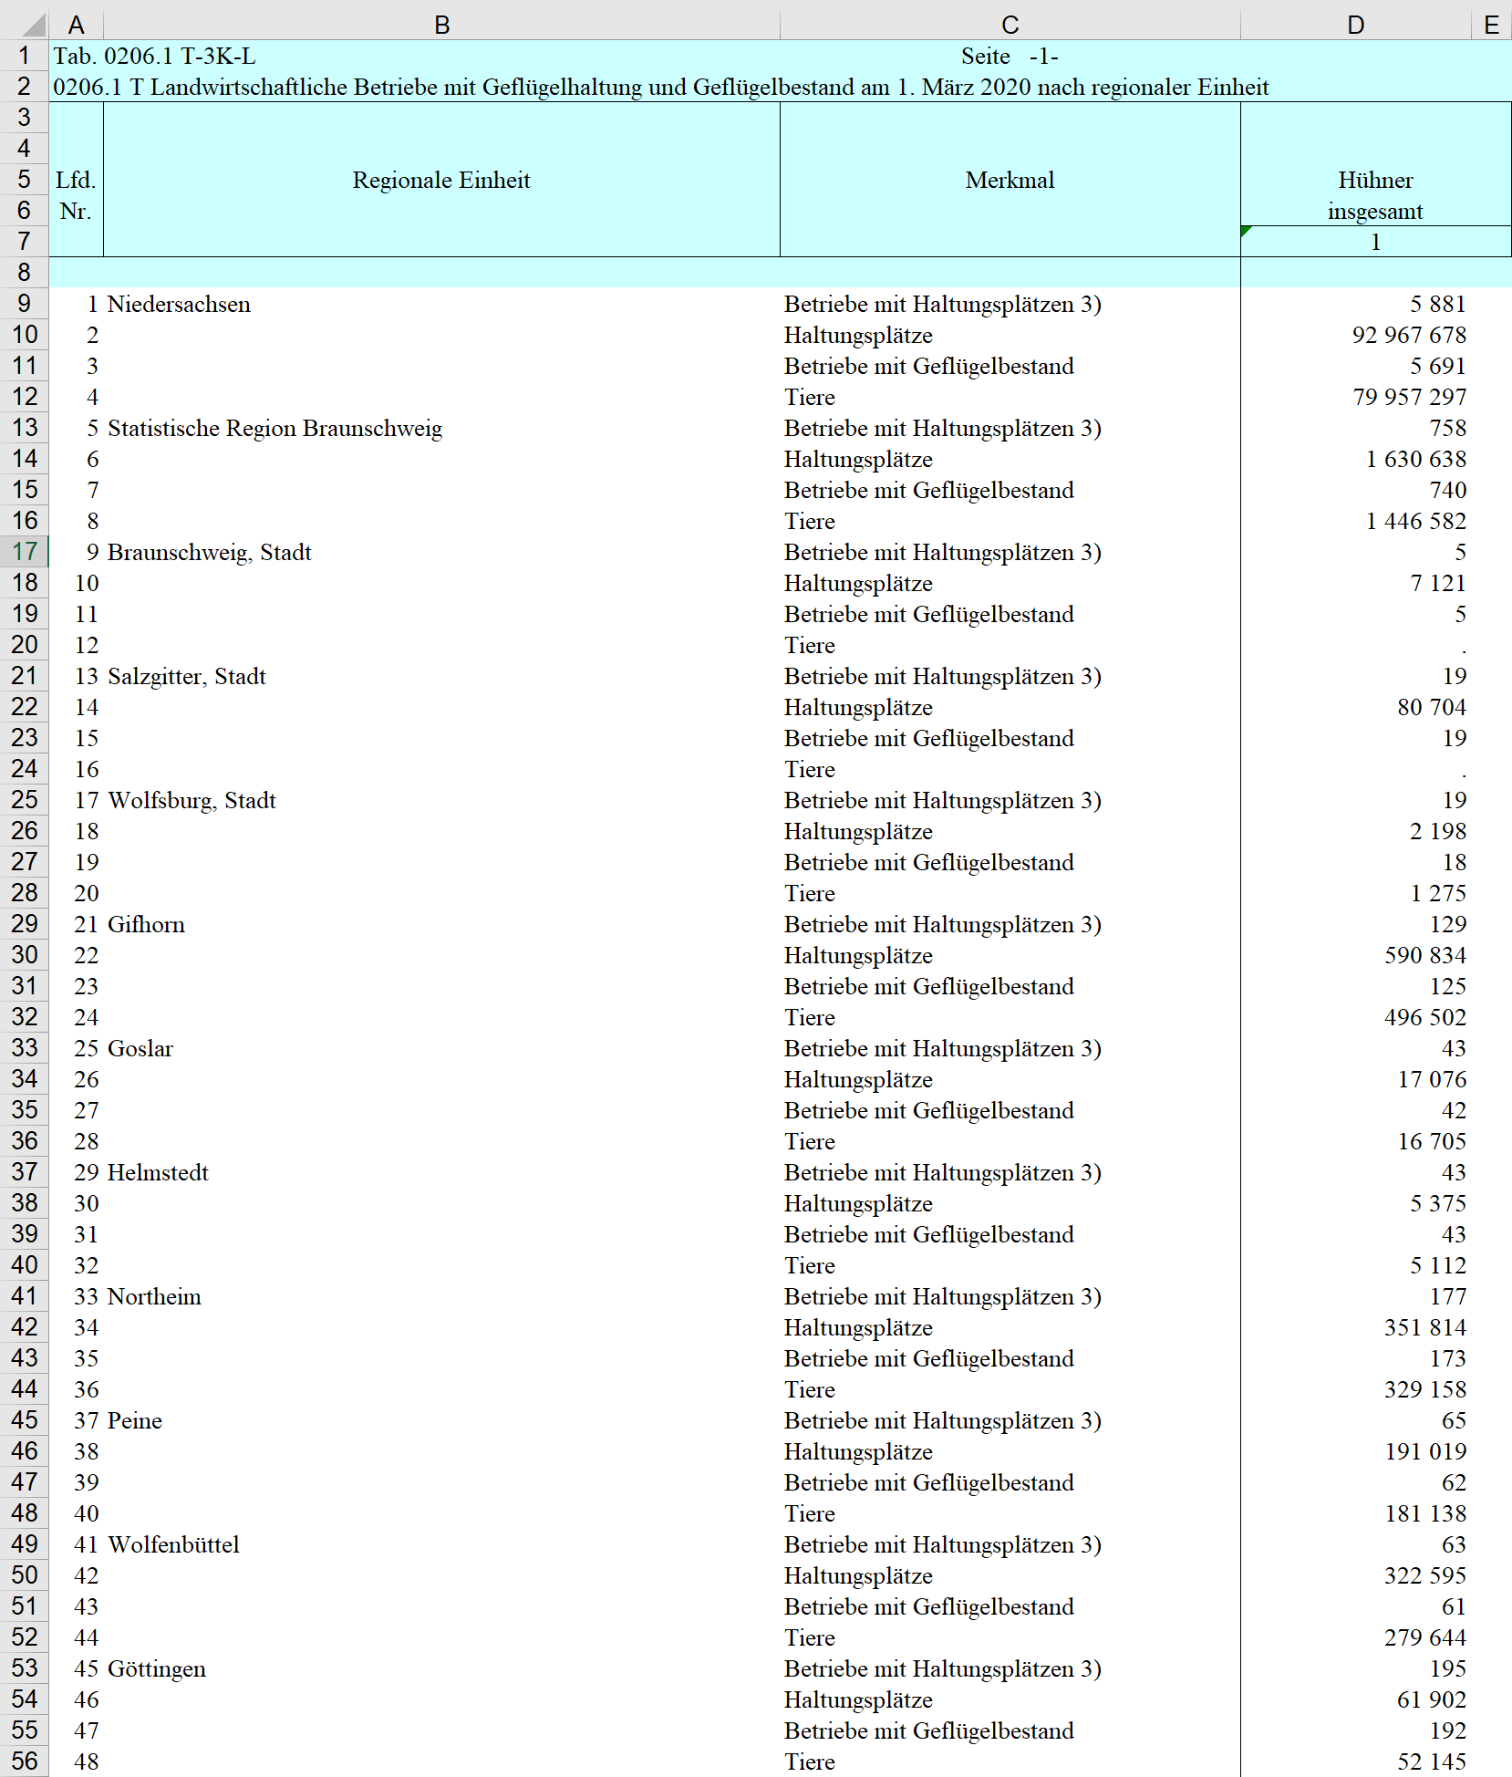
Long-Format
Notes:
Andere Daten sind dagegen im gestapelten Format oder Long Format angeboten.
Dort sind die Merkmale übereinander gestapelt.

Slide 8
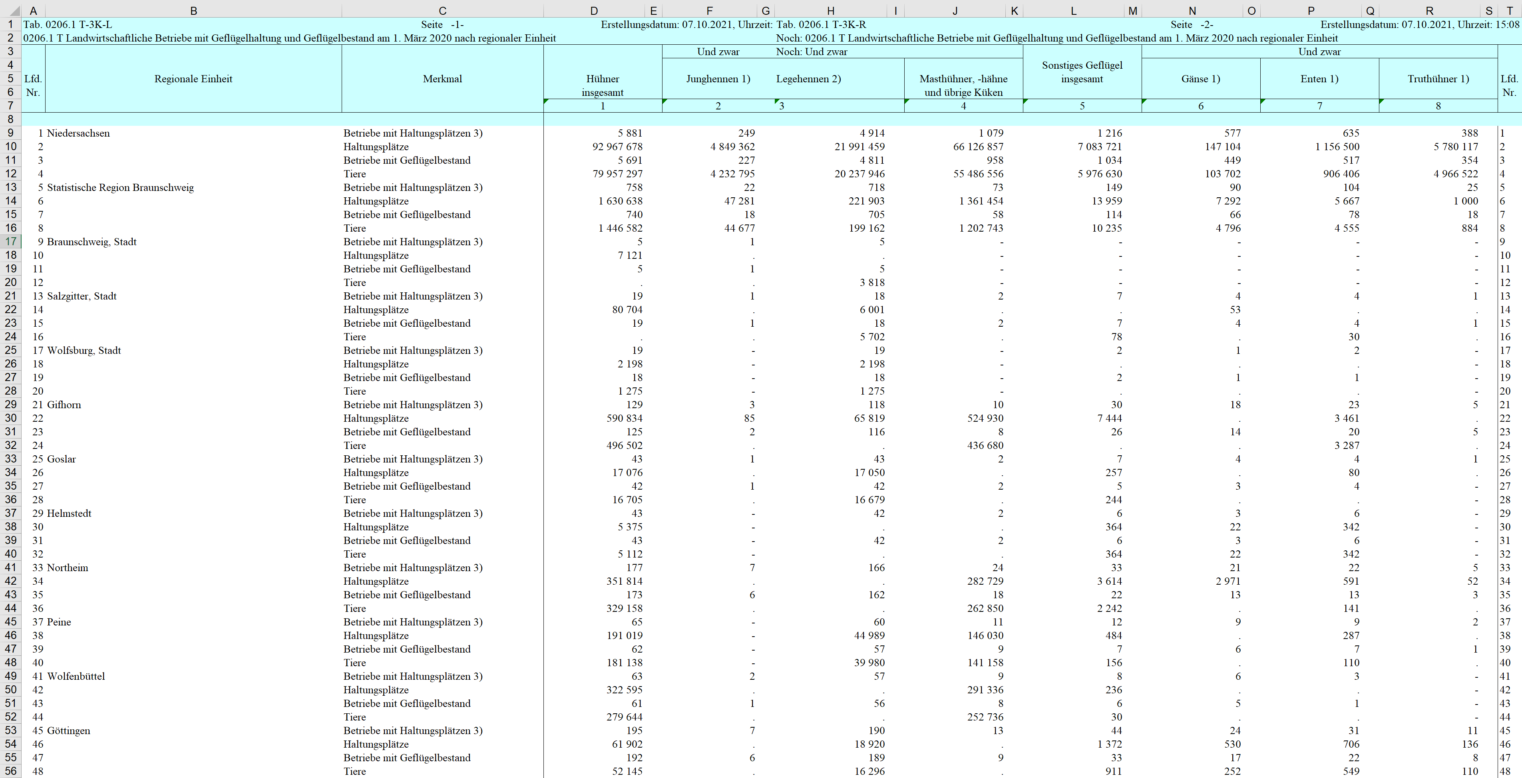
Wide- + Long-Format
Notes:
Aber viel häufiger liegen die Daten in einem Mischformat aus Wide Format und Long Format vor
Und das Mal mit 4 übereinander gestapelten Merkmalen

Slide 9
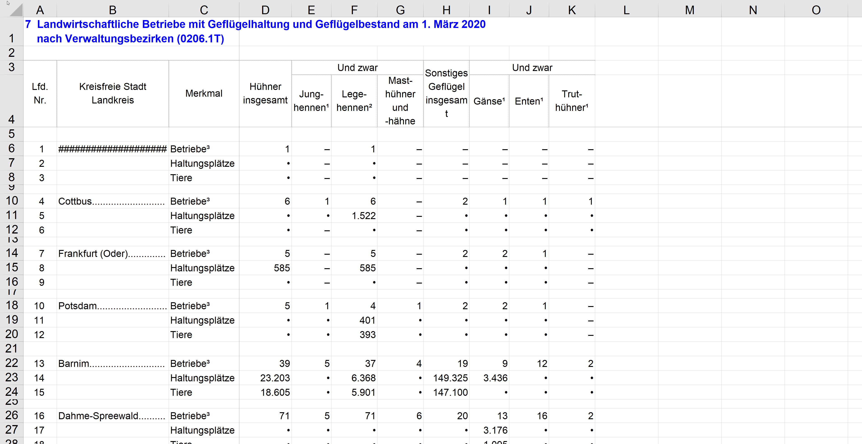
3 gestapelte Merkmale
Notes:
Mal mit 3

Slide 10
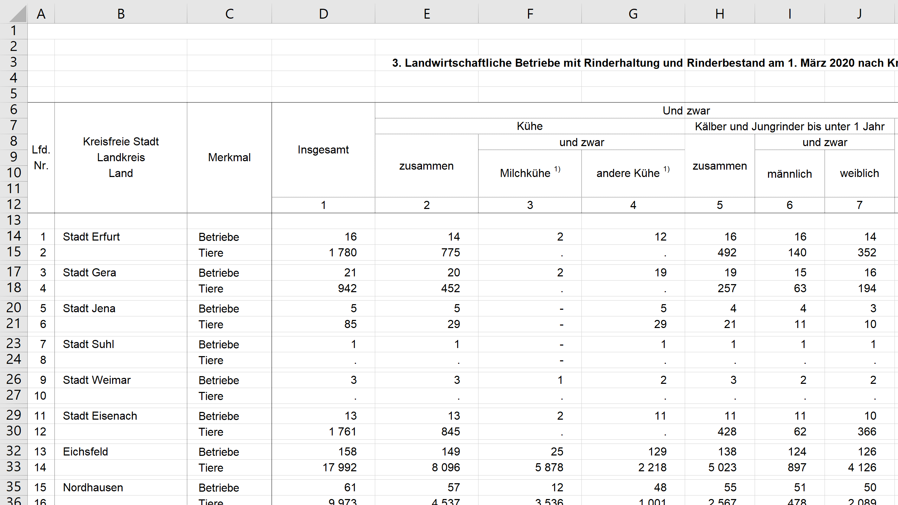
2 gestapelte Merkmale
Notes:
Und Mal mit zwei

Slide 11



Notes:
Man möchte davon ausgehen,
dass die Daten aus einer Datenbank kommen,
wo sie strukturiert sind
Und diese Excel Dateien werden nur aus dieser Datenbank befüllt
Aber auf eine solche Datenbank haben wir keinen Zugriff
Wir müssen uns also mit dem Format abfinden
Auch wenn sie sehr unstrukturiert sind

Slide 12

Notes:
Stattdessen werden die Daten
Nur in einem sehr gemischten Format
der Öffentlichkeit zur Verfügung gestellt

Slide 13



Strategie: Scripte
Notes:
Die Datenwissenschaftler unter ihnen, denken sich nun vermutlich,
dass man diese Daten mit Python oder R einfach extrahieren kann.
Für jeden der unterschiedliche Kategorien schreibt man ein Script und wendet das auf die Dateien von allen Bundesländern an.
So einfach ist es aber nicht. Denn die Bundesländer haben häufig auch untereinander noch unterschiede in den Dateien.
Es gibt so viele Unterschiede
Dass auch das schreiben von Skripten nicht sehr effizient ist.

Slide 14
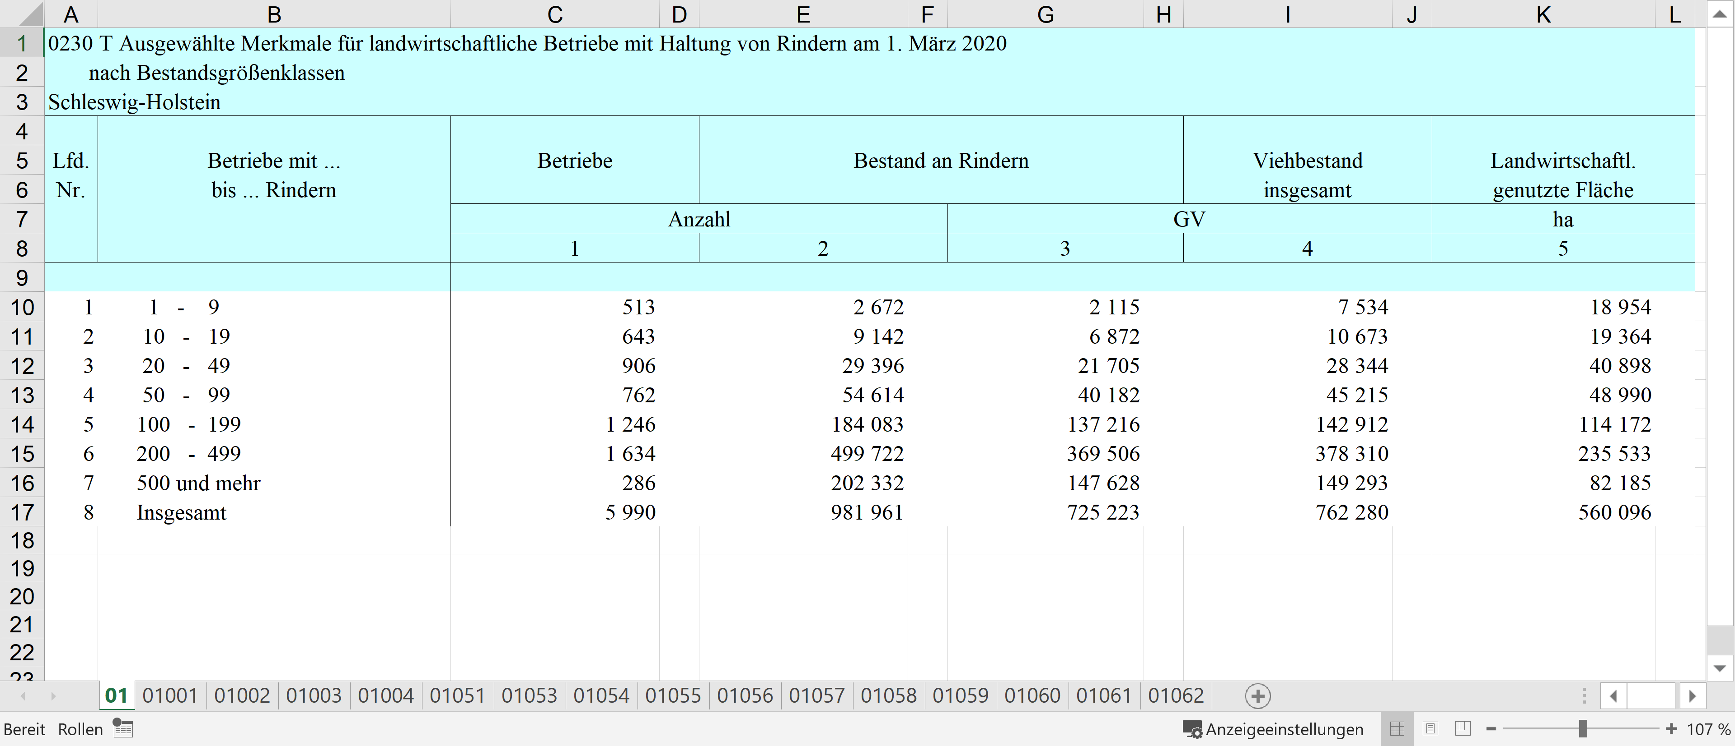
Notes:
Zum Beispiel:
Ein Bundesland führt alle Daten
eines Ortes
in genau einem Arbeitsblatt
Jedes weitere Arbeitsblatt enthält die Daten
eines anderen Ortes
Doch das Format ist gleich

Slide 15
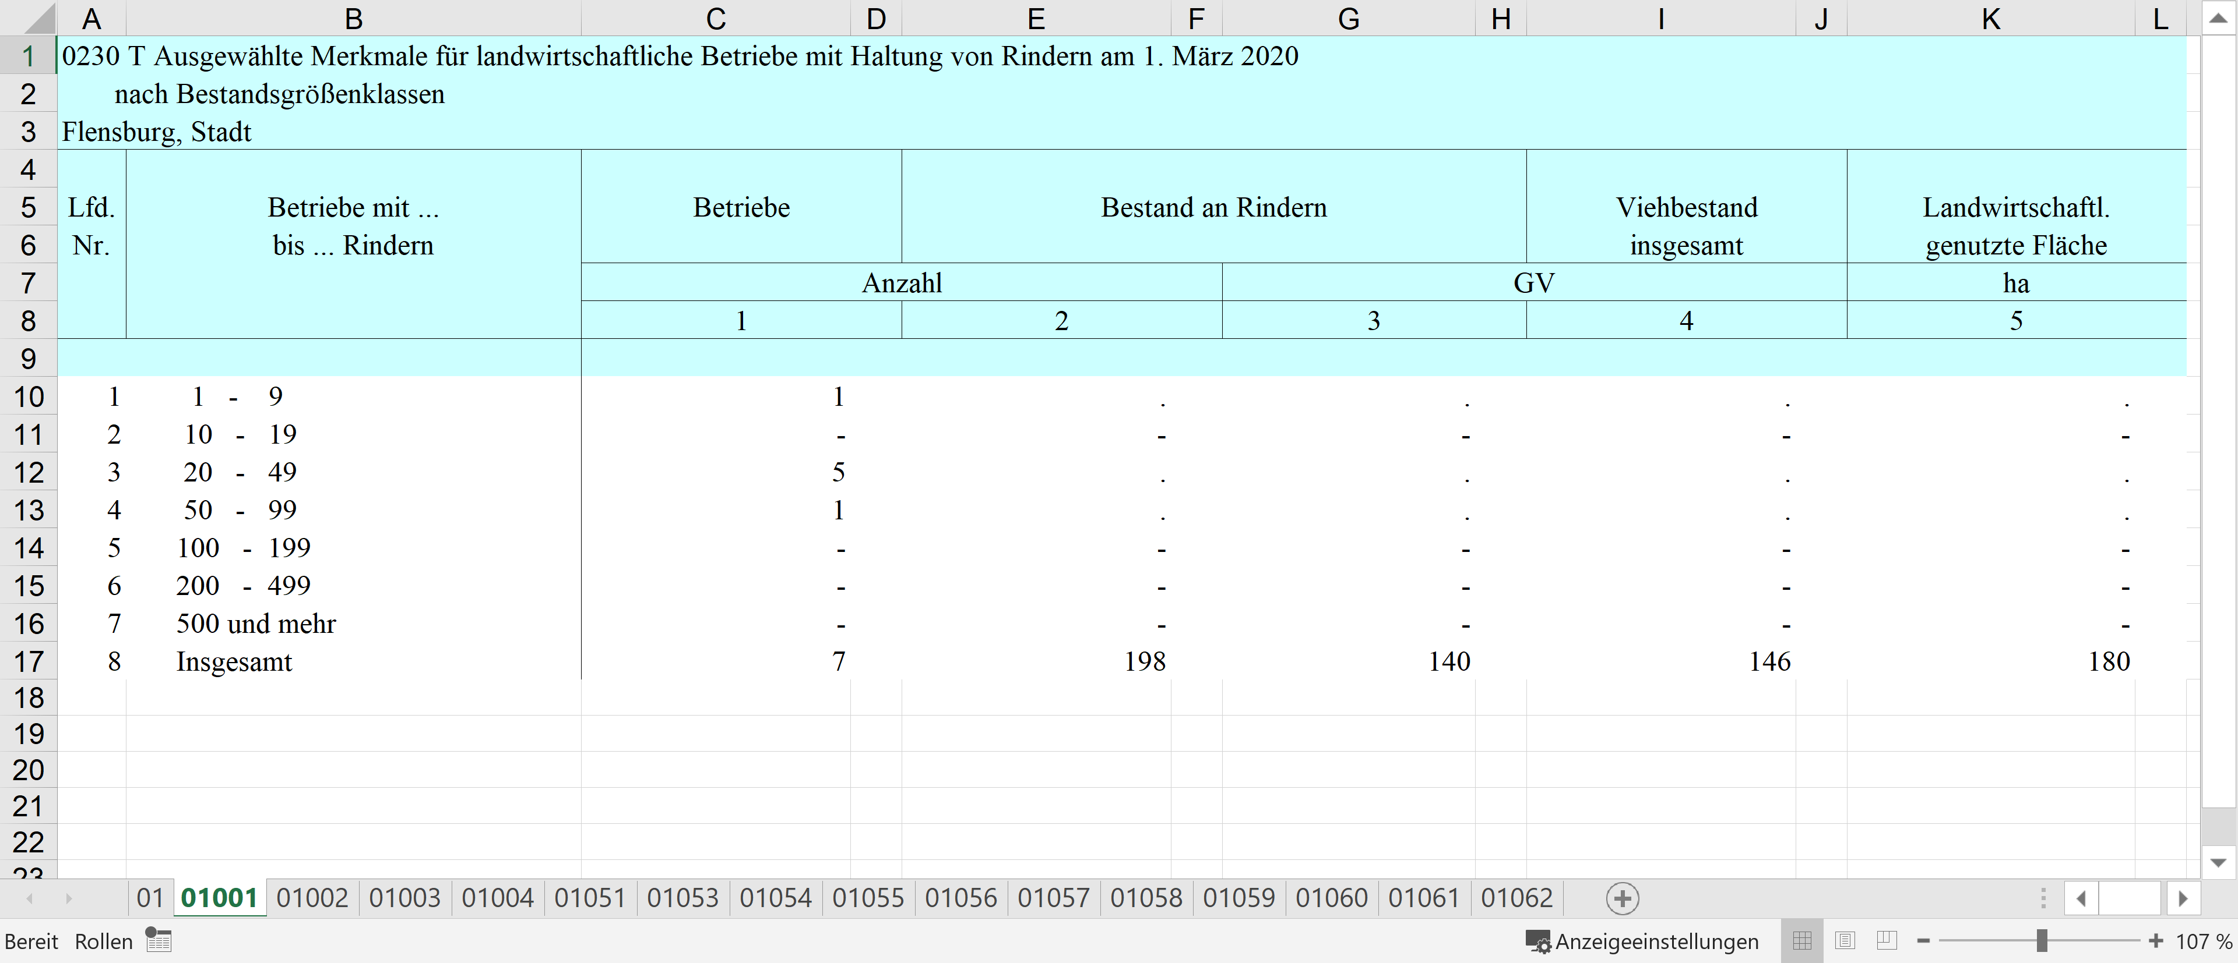
Notes:
Zum Beispiel:
Ein Bundesland führt alle Daten
eines Ortes
in genau einem Arbeitsblatt
Jedes weitere Arbeitsblatt enthält die Daten
eines anderen Ortes
Doch das Format ist gleich

Slide 16
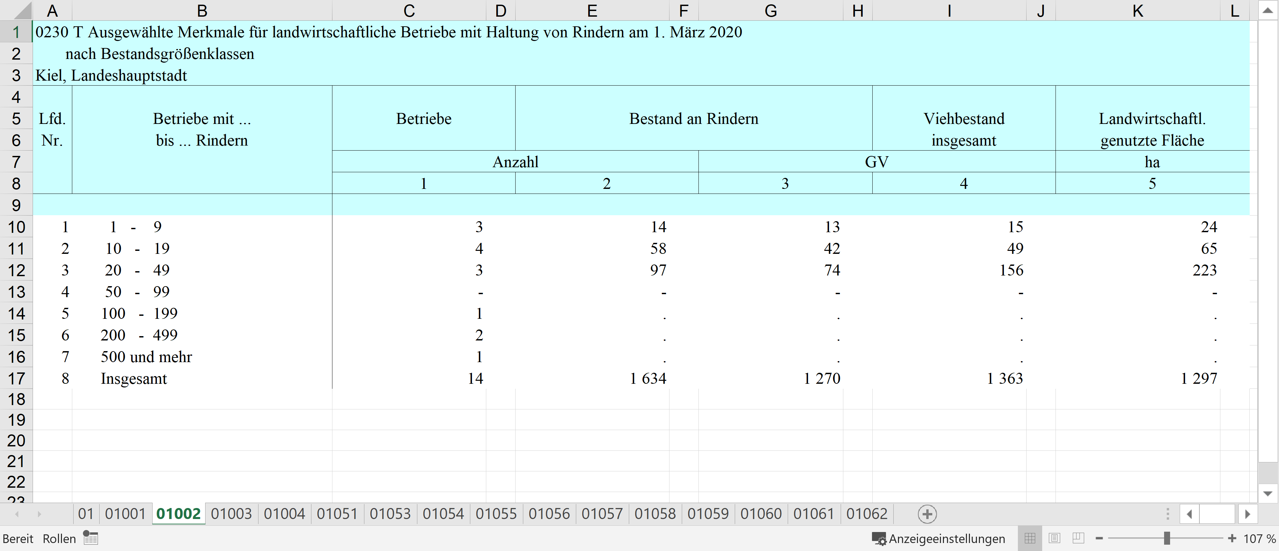
Notes:
Zum Beispiel:
Ein Bundesland führt alle Daten
eines Ortes
in genau einem Arbeitsblatt
Jedes weitere Arbeitsblatt enthält die Daten
eines anderen Ortes
Doch das Format ist gleich

Slide 17
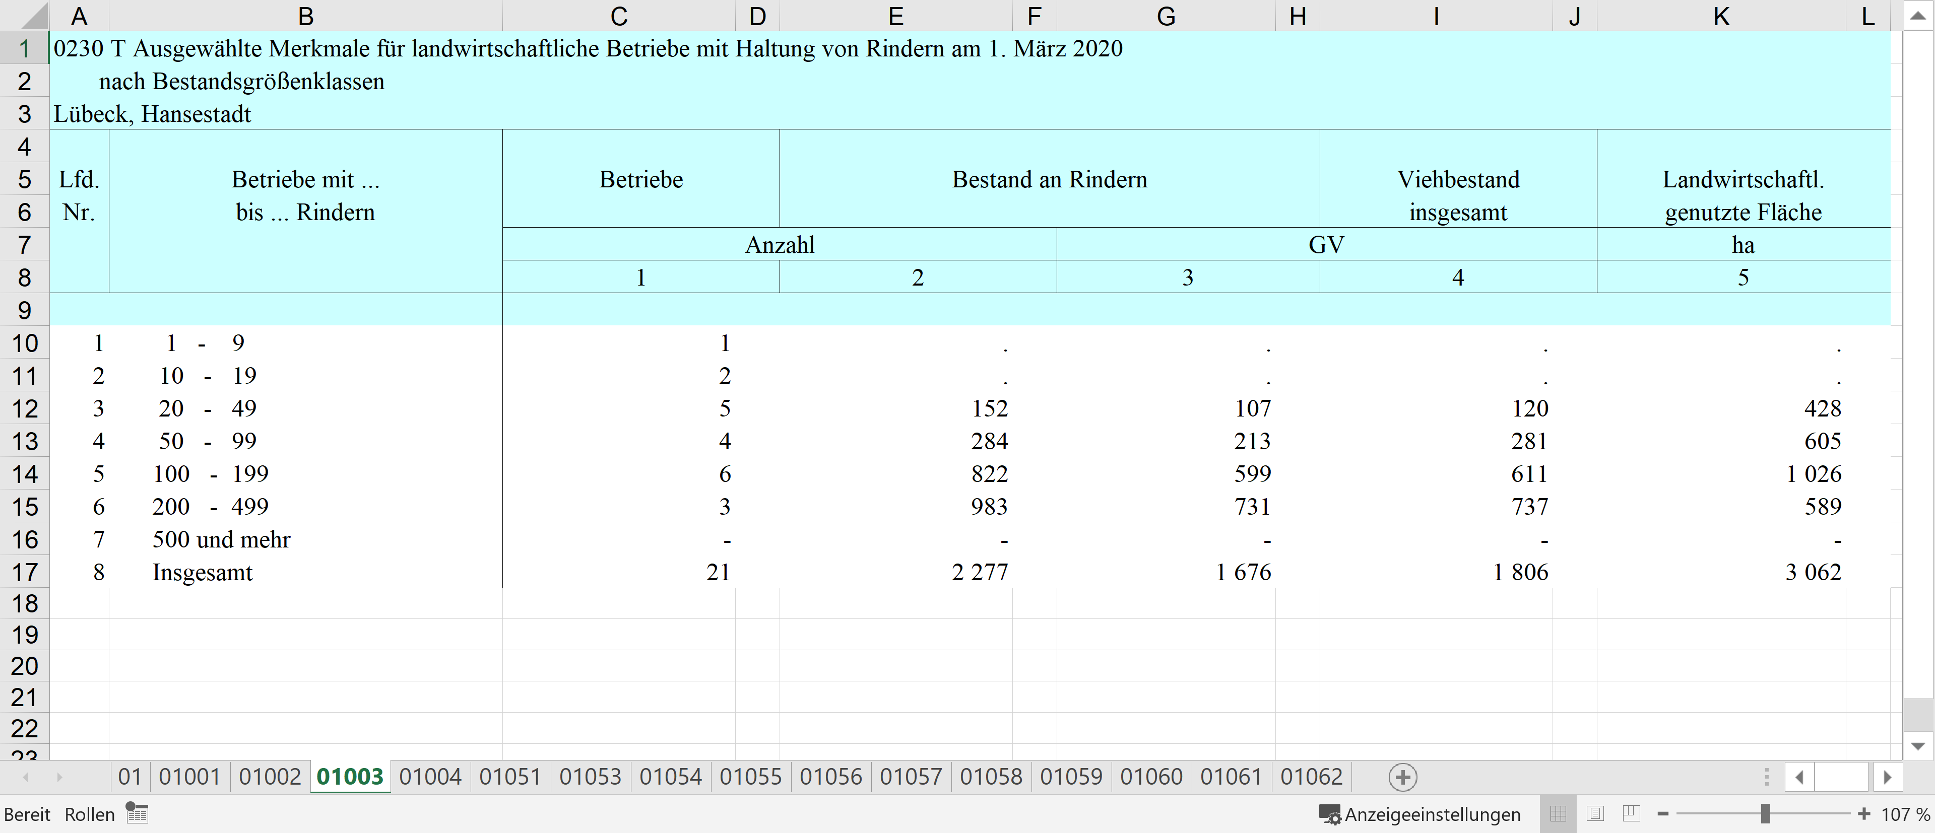
Notes:
Zum Beispiel:
Ein Bundesland führt alle Daten
eines Ortes
in genau einem Arbeitsblatt
Jedes weitere Arbeitsblatt enthält die Daten
eines anderen Ortes
Doch das Format ist gleich

Slide 18
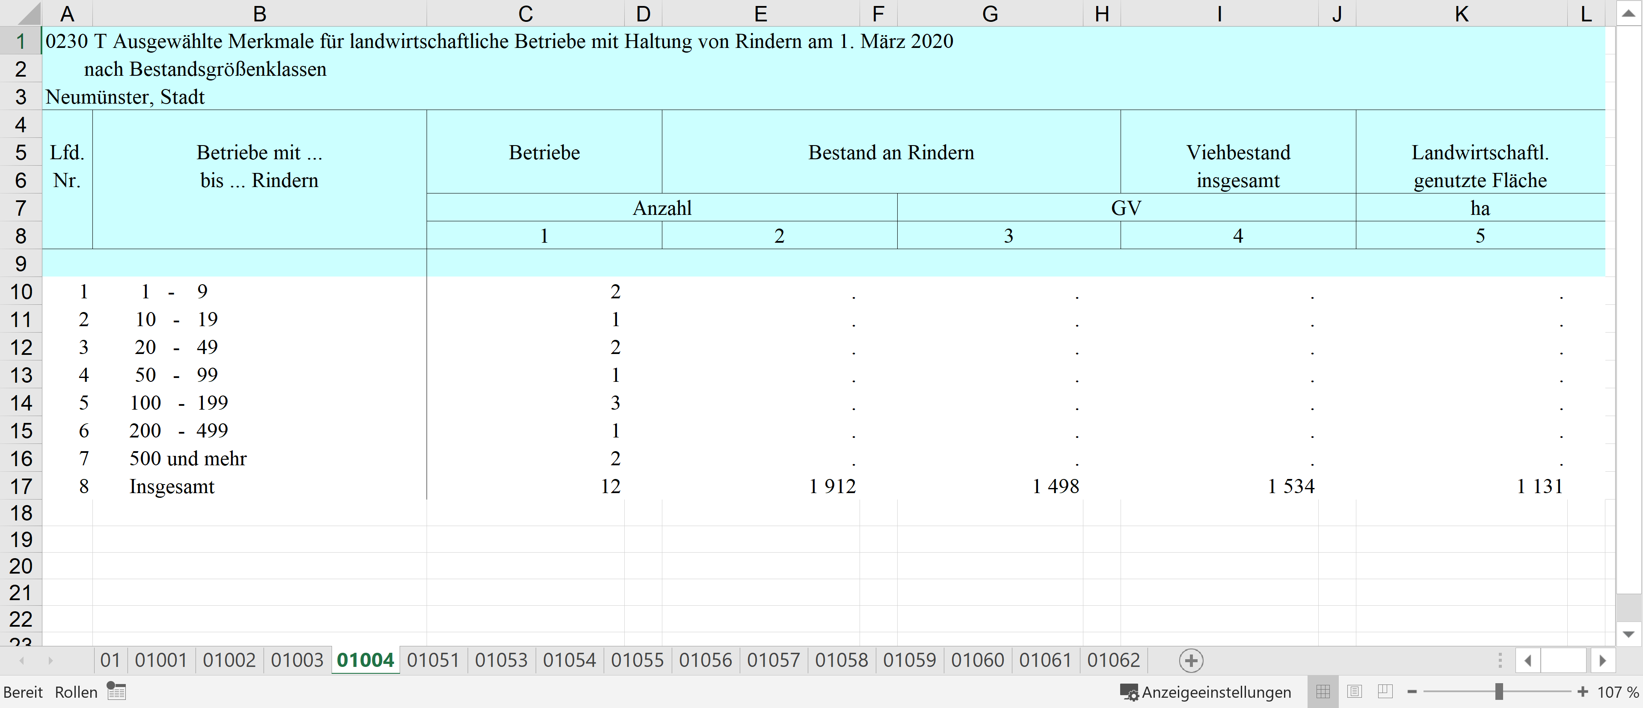
Notes:
Zum Beispiel:
Ein Bundesland führt alle Daten
eines Ortes
in genau einem Arbeitsblatt
Jedes weitere Arbeitsblatt enthält die Daten
eines anderen Ortes
Doch das Format ist gleich

Slide 19
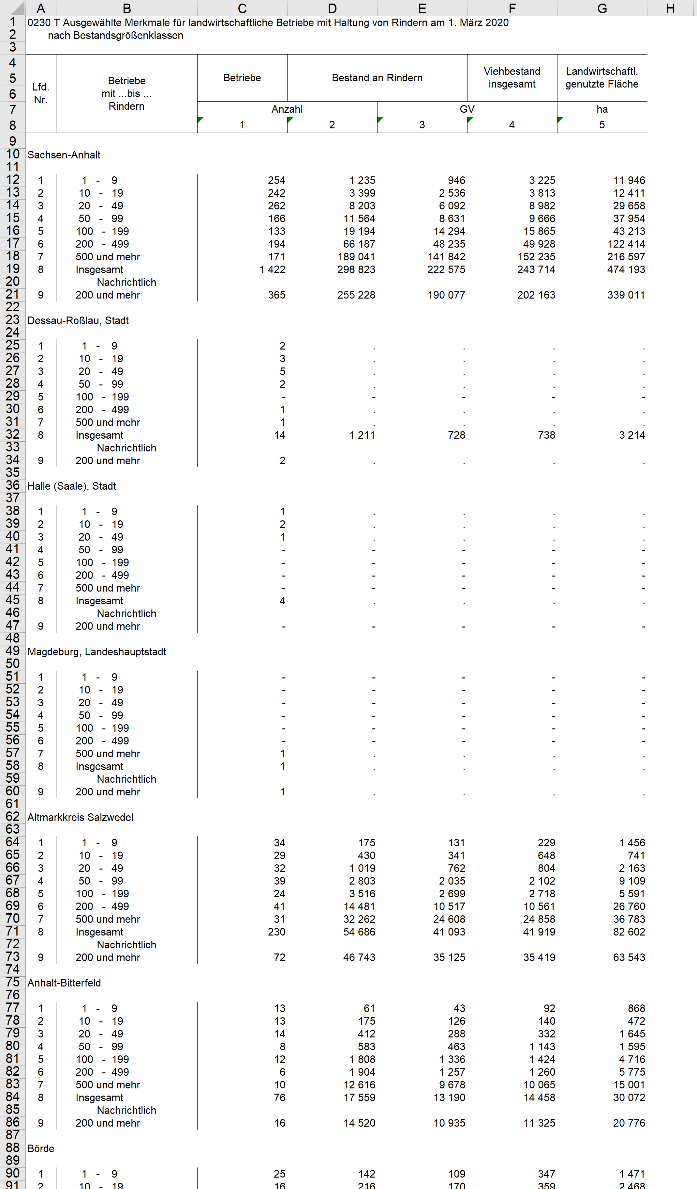
Notes:
Ein anderes Bundesland
listet die Daten
von allen Orten
in einem Arbeitsblatt
untereinander auf
How Dare you?

Slide 20


Slide 21
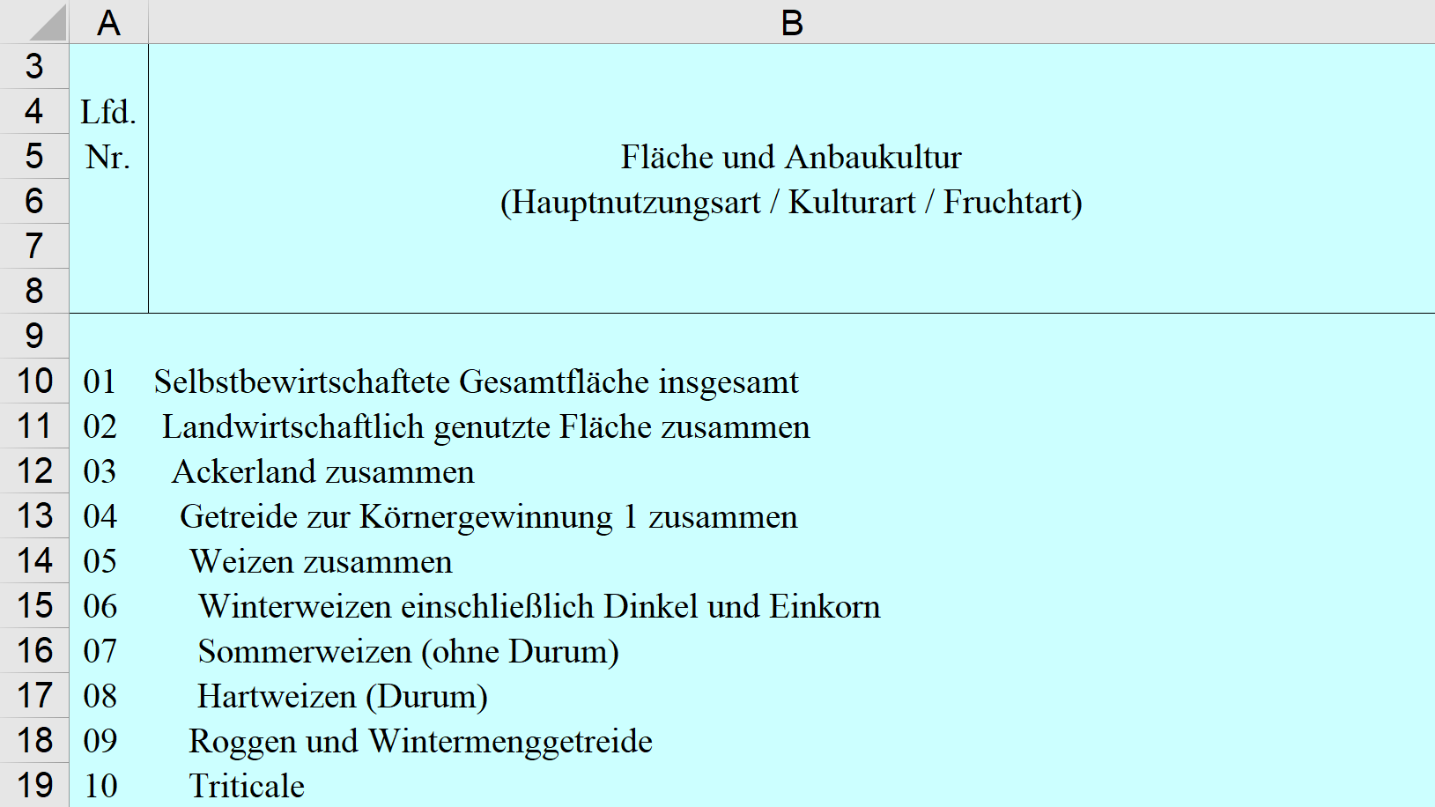
Notes:
Ein Bundesland visualisiert eine Hierarchie der Daten
Und nutzt dafür Leerzeichen
Innerhalb der Zelle

Slide 22
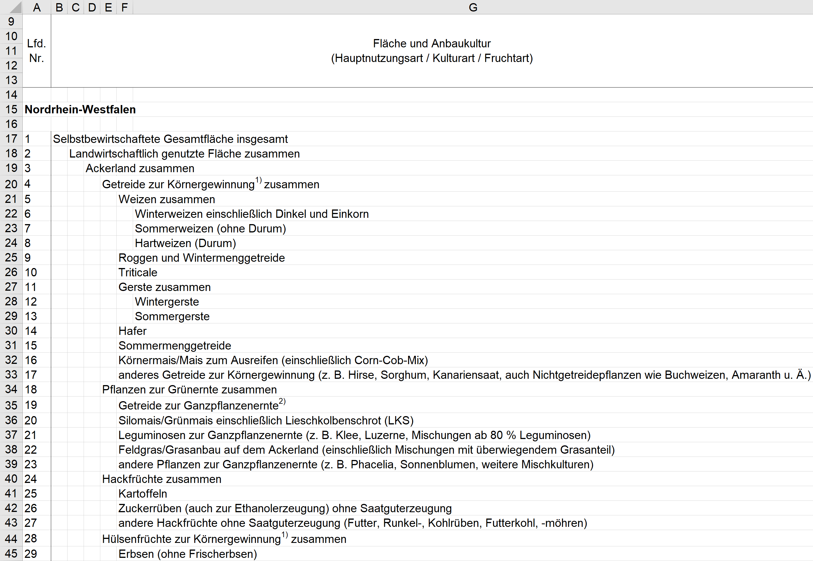
Notes:
Die gleiche Hierarchie
Wird in einem anderen Bundesland
mit zusätzlichen Zellen erzeugt

Slide 23
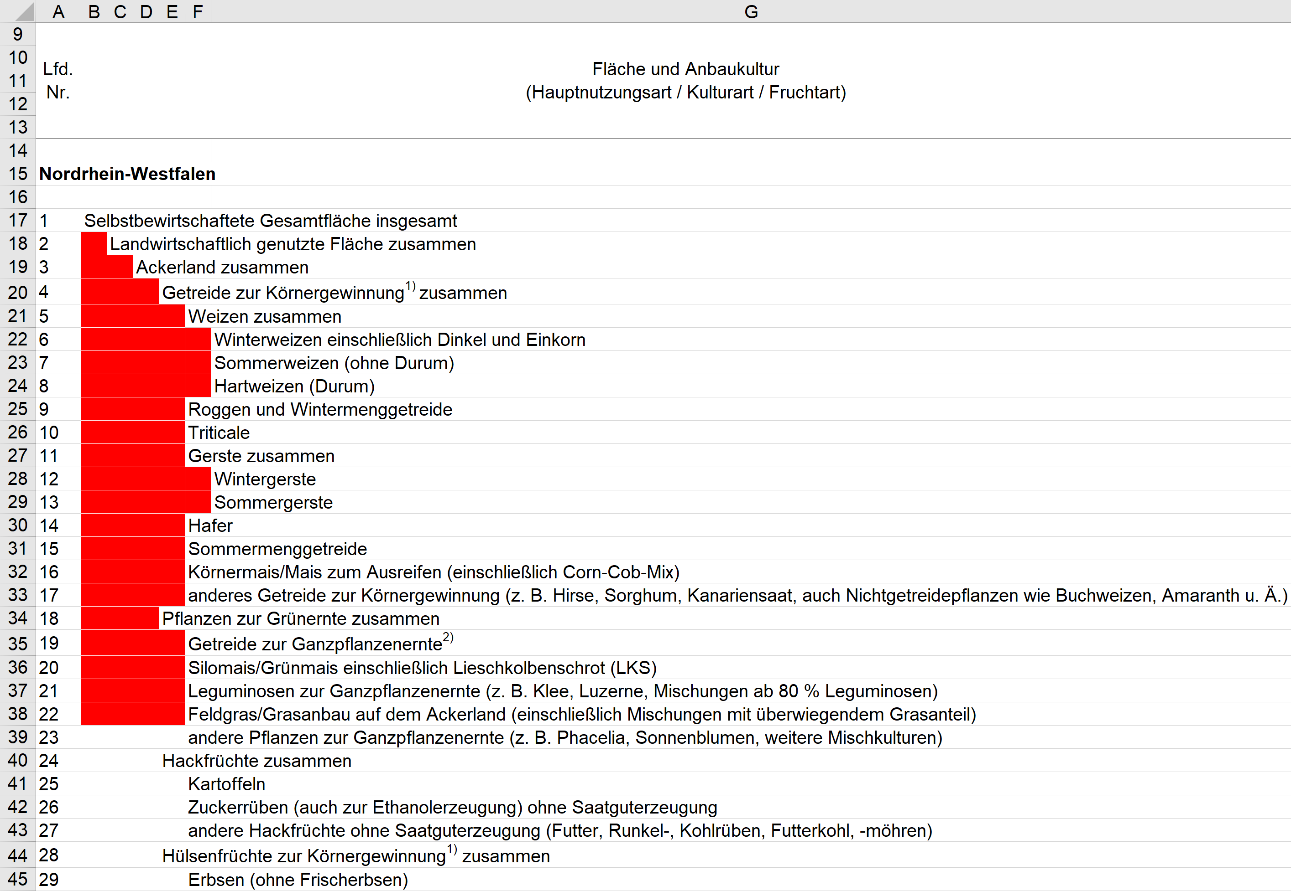
Notes:
Die gleiche Hierarchie
Wird in einem anderen Bundesland
mit zusätzlichen Zellen erzeugt

Slide 24


Slide 25
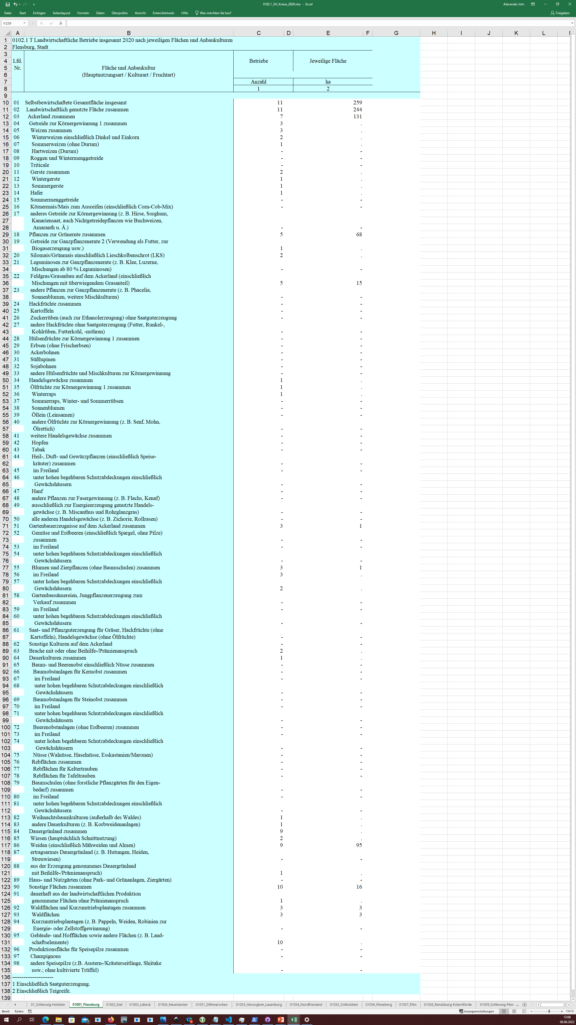
Notes:
Und ein Bundesland listet alle Daten
eines Ortes
in genau einem Arbeitsblatt auf

Slide 26
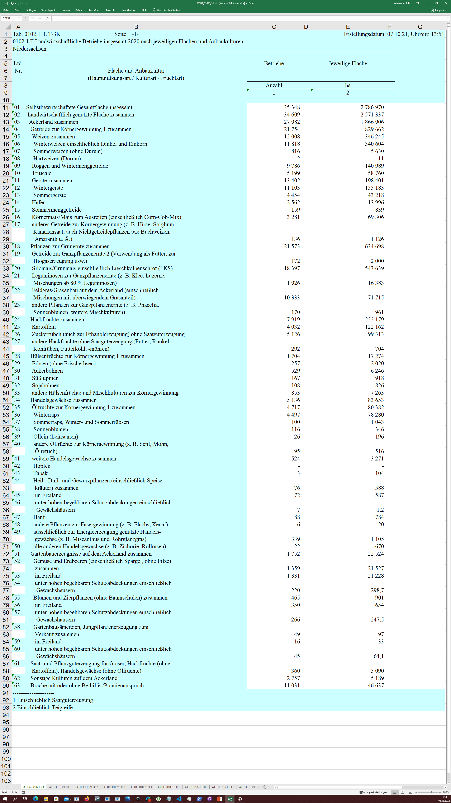
Notes:
Ein anderes Bundesland liefert nur einen Teil der Daten
und die restlichen Daten
sind im nächsten Arbeitsblatt zu suchen

Slide 27
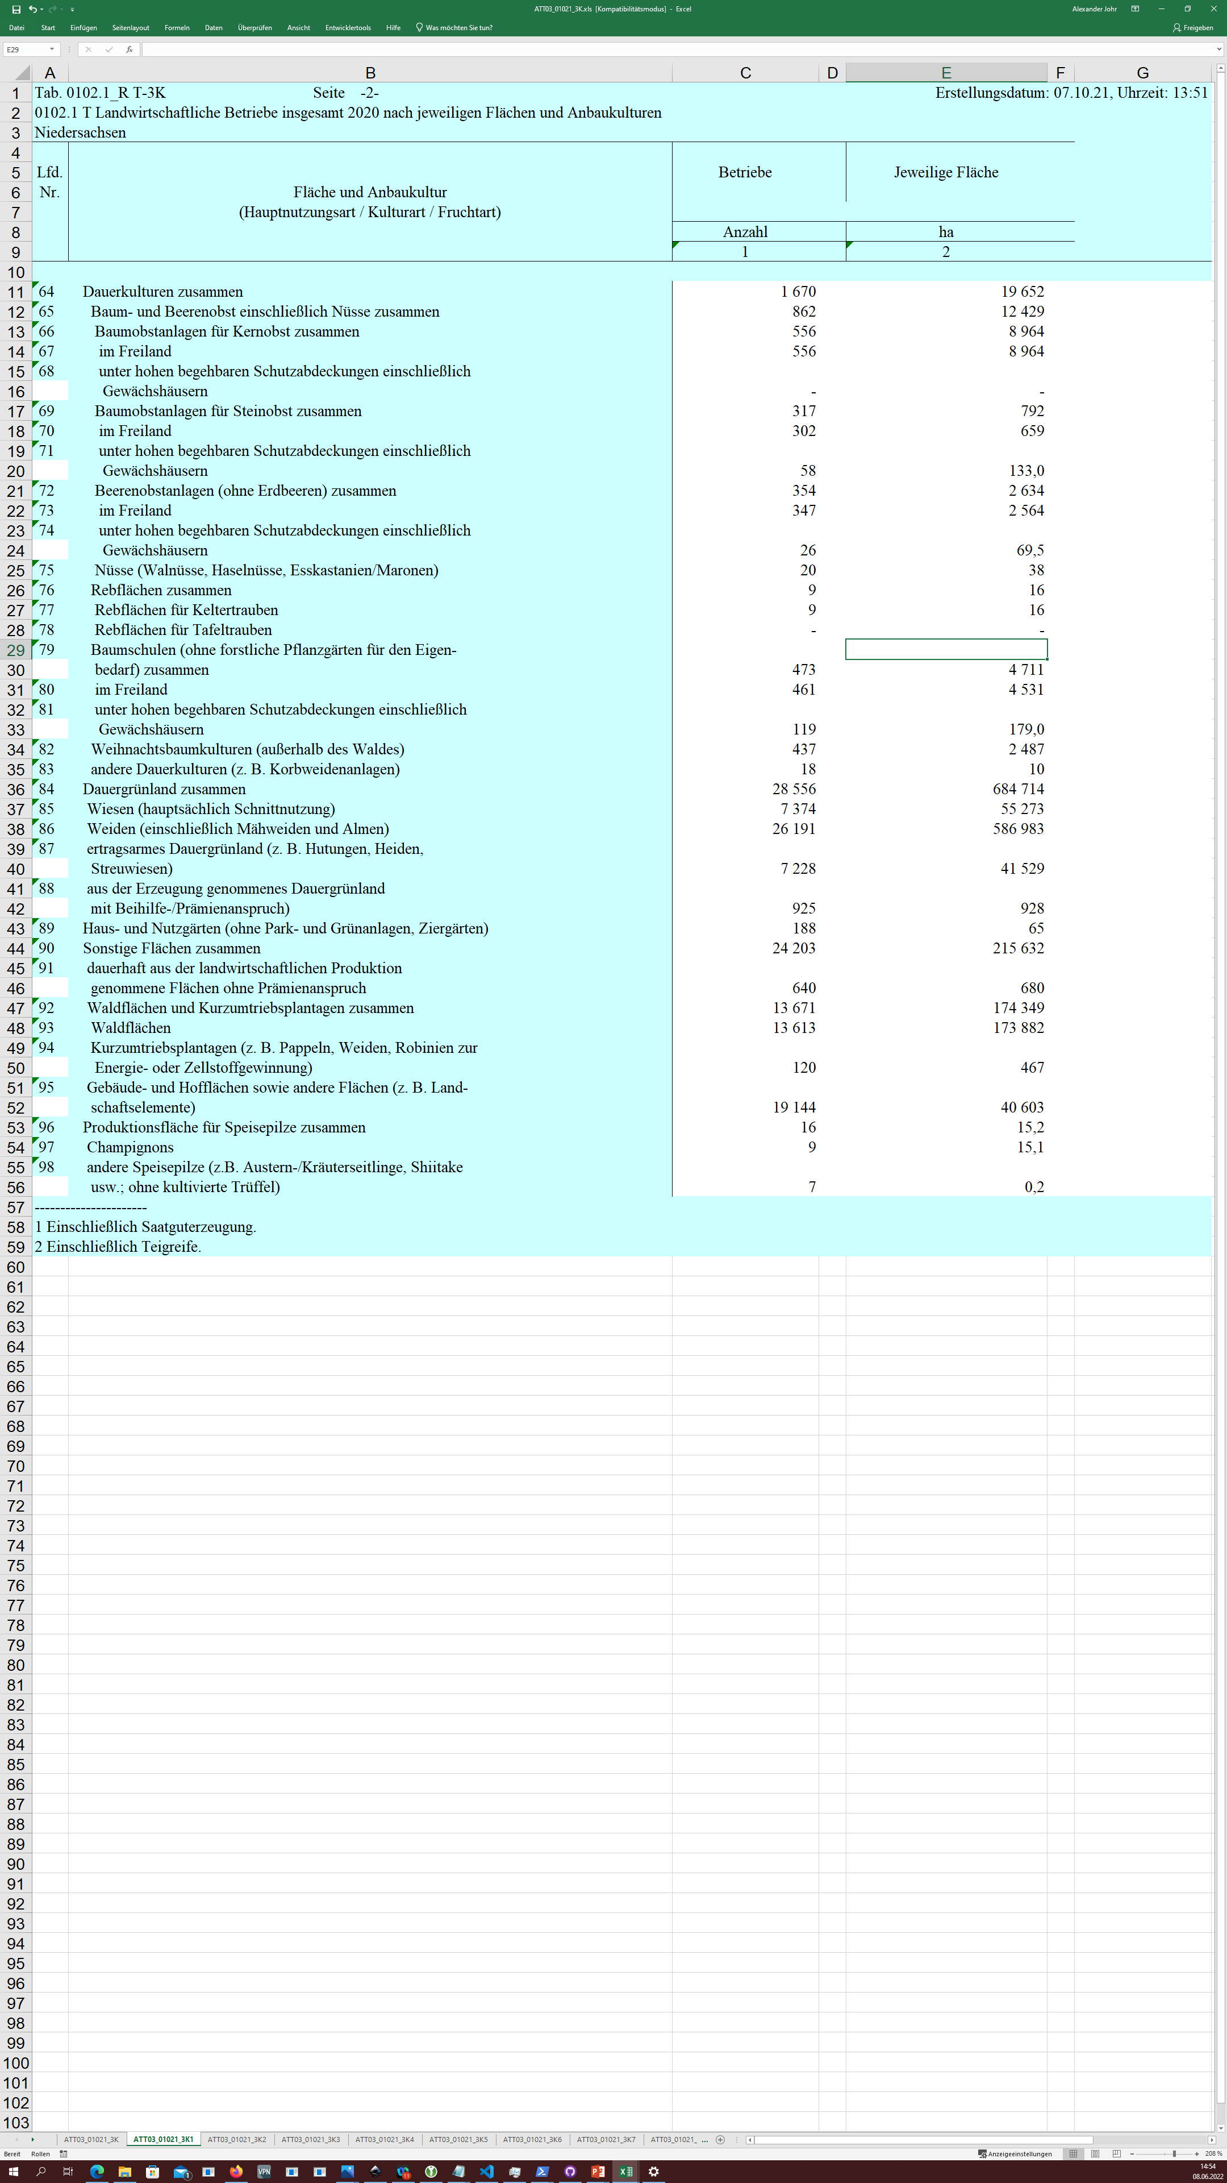
Excel Transformations Tool (ETT)

Slide 28
Methodik
Notes:
Unser Ziel war es,
jeden zu befähigen,
diese Daten zu extrahieren
Insbesondere jemanden,
der keine Programmierkenntnisse hat
Deshalb war die Idee ein No-Code Tool zu entwickeln
Welches erlaubt die gewünschten Meta-Daten
Und Zahlwerte zu selektieren
Und die Hirachien zwischen diesen Daten zu beschreiben

Slide 29
Demo
Notes:
Und dieses Tool haben wir entwickelt,
und ich möchte Ihnen einen kurzen Einblick in dieses Tool geben
zuerst wird man die gewünschte Excel-Datei aus
und anschließend das gewünschte Arbeitsplatz
die Meta-Informationen die die meisten zahlwerte gemeinsam haben
werden zuerst selektiert wie hier der Ort Sachsen Anhalt
anschließend wird man mit der Auswahl der Meta-Informationen immer konkreter
wie zum Beispiel dieser Spaltenkopf für die Bezeichnung der einzelnen Datensätze
schließlich werden die Bezeichner der Datensätze selbst ausgewählt
dazu hält man die linke Maustaste gedrückt und zieht den Cursor über die gewünschten Zellen
es lassen sich sogar mehrere Zellen zu einer Zelle kombinieren
dazu führt man den Cursor über die erste Zelle
Hält dann die rechte Maustaste gedrückt
Und zieht den Cursor über die gewünschten einzelnen Zellen
unterhalb der Konfiguration erscheint die Vorschau der Ausgabe
der Inhalt der kombinierten Zellen
wird hier in einer Zelle zusammengefasst
als nächstes kann das erste Merkmal eingelesen werden
dazu wird zuerst der erste Spaltenkopf
und anschließend der zweite Spaltenkopf dieses Merkmals ausgewählt
nun können die Zahlwerte selektiert werden
dafür ist es erneut möglich die Zellen einzeln zu selektieren
Aber das es geht auch schneller
Denn die Zellen der Bezeichner sind in denselben Zeilen
die Selektion kann von dort kopiert
und für die zahlwerte erneut eingefügt werden
nun müssen die Zellen nur noch um eine Spalte nach rechts verschoben werden
dazu wird der entsprechende Button mit dem Pfeil nach rechts geklickt
in der Ausgabe kann man auch festhalten,
aus welchen zellkoordinaten die einzelnen zahlwerte stammen
dazu muss lediglich die entsprechende Checkbox
mit der Bezeichnung verknüpfe zellindex aktiviert werden
in weniger als zwei Minuten ist damit nun die erste Spalte eingelesen
von hier an geht es nun viel schneller
denn diese gesamte Spalte kann ebenfalls nach
rechts verschoben und dabei bei jedem Schritt geklont werden
Dazu klickt man den Button mit dem Pfeil nach rechts
Die spalte wird dabei einmal nach rechts gerückt
Nun wählt man die checkbox „verschiebe und kopiere“ an
uns stellt die Anzahl der Wiederholungen auf 4
Damit ist jetzt ist schon die erste Tabelle gewährt
Das ging schnell, von hier an geht es nun sogar noch schneller
Denn die gesamte Tabelle kann ebenfalls nach unten verschoben
Und dabei bei jedem Schritt geklont werden
Es gibt nur ein Problem:
die Spaltenköpfe bewegen dabei ebenfalls nach unten
Das ist hier aber nicht gewünscht, denn die Spaltenköpfe tauchen in den unteren Tabellen nicht erneut auf
daher werden die Zellen mit den Spaltenköpfen mit einem Klick auf dem Button mit dem Vorhängeschloss sozusagen eingefrohren
nun kann die gesamte Tabelle nach unten verschoben werden während die Spaltenköpfe ihre Position behalten
Dazu klickt man so häufig auf den Button mit dem Pfeil nach unten,
bis die Selektion über die nächsten Tabelle gewandert ist
Anschließend aktiviert man wieder die Checkbox „verschiebe und kopiere“
und erhöht die Anzahl der Wiederholungen so häufig,
bis alle untereinander angeordneten Tabellen eingefärbt sind
mit wenigen Klicks wurde in weniger als fünf Minuten
eine Konfiguration zum Einlesen des ganzen Arbeitsblattes erstellt
Wenn es nun weitere Arbeitsblätter gibt,
welche andere Daten aber das gleiche Format enthalten
so kann die gleiche Konfiguration dafür wiederverwendet werden
in der Übersicht der Arbeitsblätter lässt sich sehr schnell überprüfen ob
alle Zellen mit den gewünschten Daten auch in einem weiteren Arbeitsblatt vorkommen
ist das der Fall dann kann das Arbeitsblatt einfach über die ihre Checkbox ausgewählt werden
dann wird dieselbe Konfiguration auch für dieses Arbeitsblatt angewendet
unterhalb der Ausgabe des ersten arbeitsplattes
taucht dann die Ausgabe des zweiten Arbeitsblattes auf
Wie sie sehen können
lassen sich mit diesem Programm
mehrere Excel Dateien mit mehreren Arbeitsblättern
innerhalb von wenigen Minuten einlesen
ohne auch nur eine Zeile Code dafür zu schreiben

Slide 30
Evaluierung
Notes:
Kommen wir zu Evaluierung

Slide 31
Können studentischen Hilfskräfte das Tool einsetzen?
studentischen Hilfskräfte extrahieren 567 Dateien
Zeitdauer berechnet:
Stichprobe von 331 bearbeiteten Excel-Dateien
3 093 Arbeitsblätter
Ausreißer (z.B. Pausen) ignoriert
Durchschnitt pro Datei: 15 Minuten
Q1: 4 Min; Median (Q2): 7 Min; Q3: 18 Min
Durchschnitt pro Arbeitsblatt: 95 Sekunden.
Notes:
studentischen Hilfskräfte extrahieren 567 Dateien
Zeitdauer berechnet:
Stichprobe von 331 bearbeiteten Excel-Dateien
3 093 Arbeitsblätter
Ausreißer (z.B. Pausen) ignoriertWenn einmal pro Tag
Zwischen dem Bearbeiten von einer Datei
und dem bearbeten der nächsten Datei
45 Minuten lagen
haben wir das als Mittagpause gewertet und
den Eintrag ignoriert
Durchschnitt pro Datei: 15 Minuten
Q1: 4 Min; Median (Q2): 7 Min; Q3: 18 Min
Durchschnitt pro Arbeitsblatt: 95 Sekunden.

Slide 32
Ausblick
Erneute
Notes:
studentischen Hilfskräfte extrahieren 567 Dateien
Zeitdauer berechnet:
Stichprobe von 331 bearbeiteten Excel-Dateien
3 093 Arbeitsblätter
Ausreißer (z.B. Pausen) ignoriertWenn einmal pro Tag
Zwischen dem Bearbeiten von einer Datei
und dem bearbeten der nächsten Datei
45 Minuten lagen
haben wir das als Mittagpause gewertet und
den Eintrag ignoriert
Durchschnitt pro Datei: 15 Minuten
Q1: 4 Min; Median (Q2): 7 Min; Q3: 18 Min
Durchschnitt pro Arbeitsblatt: 95 Sekunden.

Slide 33
Ausblick
Ausblick

Slide 34
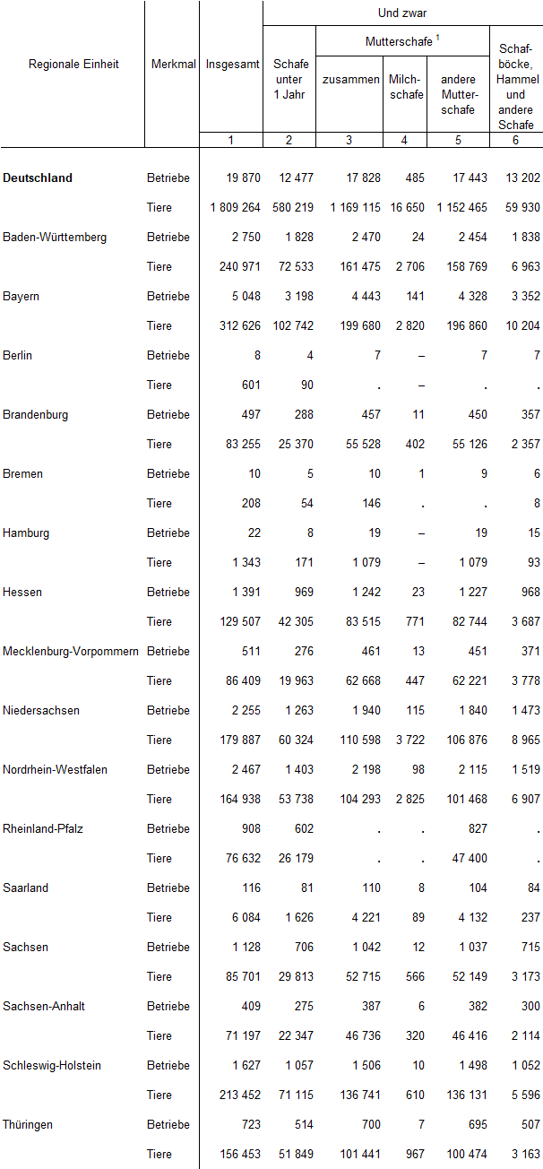
Notes:
Manche Spalten sind ineinander verschachtelt
Die Spalte „Insgesamt“ ist harmlos
Aber die Spalte „Milchschafe“, ist zweimal verschachtelt.
Die oberste Ebene namens „und zwar“ kann ignoriert werde
Aber die Verschachtelung von Milchschafe in Mutterschafe sollte wir erhalten, um keine Metainformationen zu verlieren.

Slide 35
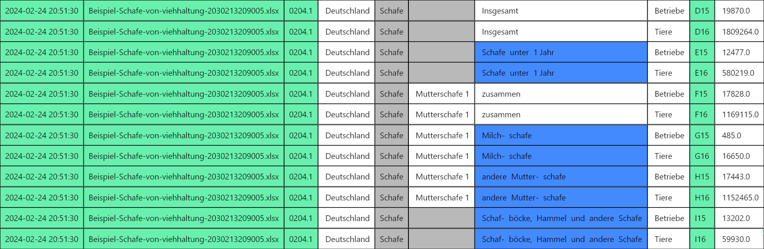
Notes:
Damit ist es möglich die Datei zu erfassen,
aber man muss sich diese Strategie vorher überlegen
Und dabei verliert man eine Menge Zeit
Diese Datei habe ich innerhalb von 25 Minuten eingelesen
Und die meiste Zeit ging dafür drauf
Dass ich festgestellt habe,
ich brauche doch eine leere Spalte mehr
Oder doch eine leere Spalte weniger
Und dann habe ich praktisch mehrmals von vorne angefangen.

Slide 36
Notes:
Damit ist es möglich die Datei zu erfassen,
aber man muss sich diese Strategie vorher überlegen
Und dabei verliert man eine Menge Zeit
Diese Datei habe ich innerhalb von 25 Minuten eingelesen
Und die meiste Zeit ging dafür drauf
Dass ich festgestellt habe,
ich brauche doch eine leere Spalte mehr
Oder doch eine leere Spalte weniger
Und dann habe ich praktisch mehrmals von vorne angefangen.

Slide 37
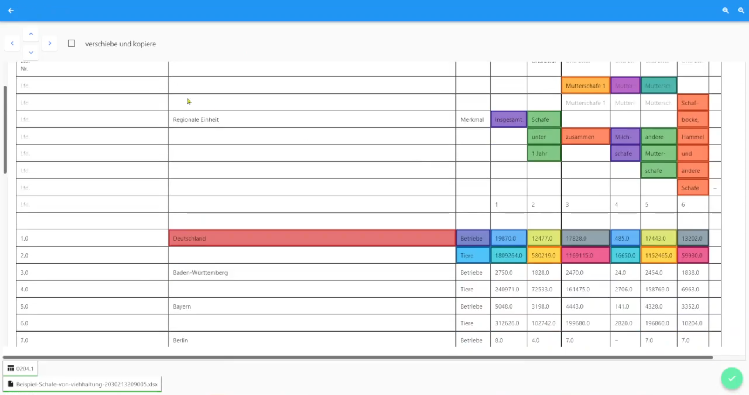
Ausblick
Optimierung der User Experience
Weniger Wechsel der aktuellen Ansicht
Verschieben von Hierarchie-Knoten durch Drag and Drop
Einfrieren von Zellen in Verschiebe Ansicht
Lasso-Auswahl um mehrere Zellen gleichzeitig einzufrieren
Erfassung weiterer Daten (e.g. vor 2020)
Sammeln weiterer Fallbeispiele
Notes:
Es wäre wesentlich einfacher, wenn man bereits in dieser Ansicht
Beispielsweise mit einer Lasso Auswahl
Die Zellen von den Spalten umrande
Und dann für alle anwähle, dass sie eingefroren werden sollen
Auch dadurch könnte man noch mehr Zeit einsparen

Slide 38

Vielen Dank für die Aufmerksamkeit
Alexander Aue, Andrea Ackermann, Norbert Röder
Thünen-Institut für Lebensverhältnisse in ländlichen Räumen
alexander.aue@thuenen.de
Notes:
Vielleicht haben Sie ja auch Ideen,
wie man das ganze noch weiter beschleunigen kann
Wir suche nach Kooperationen und weiteren Anwendungsfällen
Unter anderem über diese Software schreibe ich meine Dissertation und bin sehr an enem wissenschaftlichen Austausch interessiert.
Falls ihnen also Anwendungsfälle einfallen,
An denen das Programm erprobt werden könnte
Oder falls sie auch interesse an einem Austausch habe
Dann scannen sie gerne den QR Code, dann erhalten sie direkt meinen Kontakt
Und damit danke ich Ihnen,
für ihre Aufmerksamkeit

Slide 39
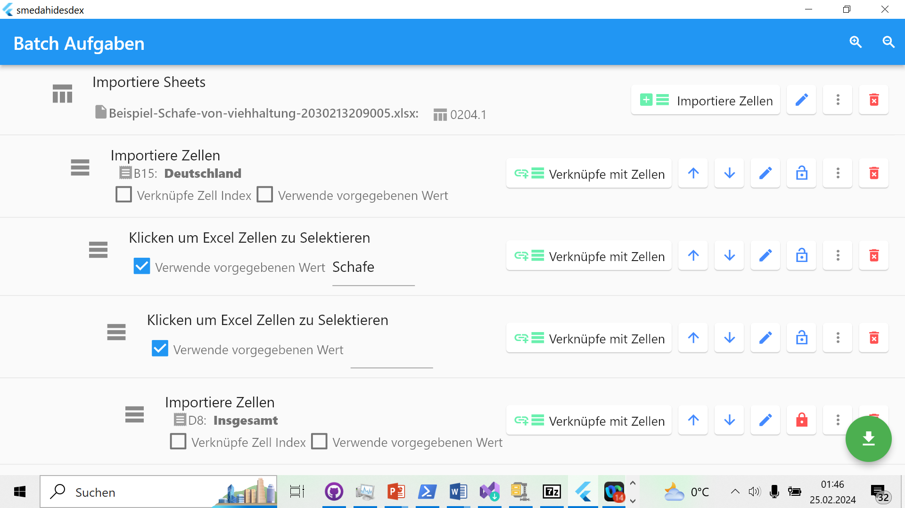

Notes:
Das sieht dann so aus
Man wählt die Checkbox
„Verwende vorgegebenen Wert“
Und gibt Schafe ein

Slide 40
Ausblick
Optimierung der User Experience
Weniger Wechsel der aktuellen Ansicht
Verschieben von Hierarchie -Knoten durch Drag and Drop
Einfrieren von Zellen in Verschiebe Ansicht
Lasso-Auswahl um mehrere Zellen gleichzeitig einzufrieren
Erfassung weiterer Daten (e.g. vor 2020)
Sammeln weiterer Fallbeispiele
Notes:
Es wäre wesentlich einfacher, wenn man bereits in dieser Ansicht
Beispielsweise mit einer Lasso Auswahl
Die Zellen von den Spalten umrande
Und dann für alle anwähle, dass sie eingefroren werden sollen
Auch dadurch könnte man noch mehr Zeit einsparen

Slide 41
Vorgegebene Zellen
Notes:
So taucht das in der Ausgabe auf.
Die Vorgegebenen Zellen sind in grau gekennzeichnet.

Slide 42
Notes:
Das zweite Problem.
Manche Spalten sind ineinander verschachtelt
Die Spalte „Insgesamt“ ist harmlos
Aber die Spalte „Milchschafe“, ist zweimal verschachtelt.
Die oberste Ebene namens „und zwar“ kann ignoriert werde
Aber die Verschachtelung von Milchschafe in Mutterschafe sollte wir erhalten, um keine Metainformationen zu verlieren.

Slide 43
Leere Zellen
Notes:
Die Datenstruktur, die wir haben möchten, sieht so aus
🖱 Die Zahlwerte sollen alle übereinander stehen
Dann müssen wir aber leere spalte einfügen, damit alle Zeilen gleich lang sind
🖱 Bei Betriebe und Tiere ist das nicht sinnvoll, denn das sind offensichtlich Metainformationen auf er gleichen Ebene
🖱 Wir müssen die Spalte so einfügen, dass sie mit der Spalte Mutterschafe benachbart ist.
So bleiben die konkreten Metainformationen in derselben Spalte
Und die Allgemeineren Metainformationen stehen links daneben

Slide 44
Notes:
Das sieht dann so aus
Unterhalb des Eintrages für Spalte Schafe
Und oberhalb des Eintrages für die Spalte Insgesamt
Fügt man einen Knoten hinzu
Und wählt die Checkbox
Verwende vorgegebenen Wert
Und lässt das Feld leer

Slide 45
Notes:
Damit ist es möglich die Datei zu erfassen,
aber man muss sich diese Strategie vorher überlegen
Und dabei verliert man eine Menge Zeit
Diese Datei habe ich innerhalb von 25 Minuten eingelesen
Und die meiste Zeit ging dafür drauf
Dass ich festgestellt habe,
ich brauche doch eine leere Spalte mehr
Oder doch eine leere Spalte weniger
Und dann habe ich praktisch mehrmals von vorne angefangen.

Slide 46
Notes:
Den Prozess könnte man deutlich beschleunigen,
wenn man diese Knoten durch Drag and Drop verschieben könnte.
Dann würde man die leeren Spalten
oder die vorgegebenen Spalten
einfach dann hinzufügen,
wenn man merkt, dass sie fehlen
Damit könnte man bereits viel zeit sparen,
aber wir haben noch einen anderen solchen Punkt identifiziert

Slide 47
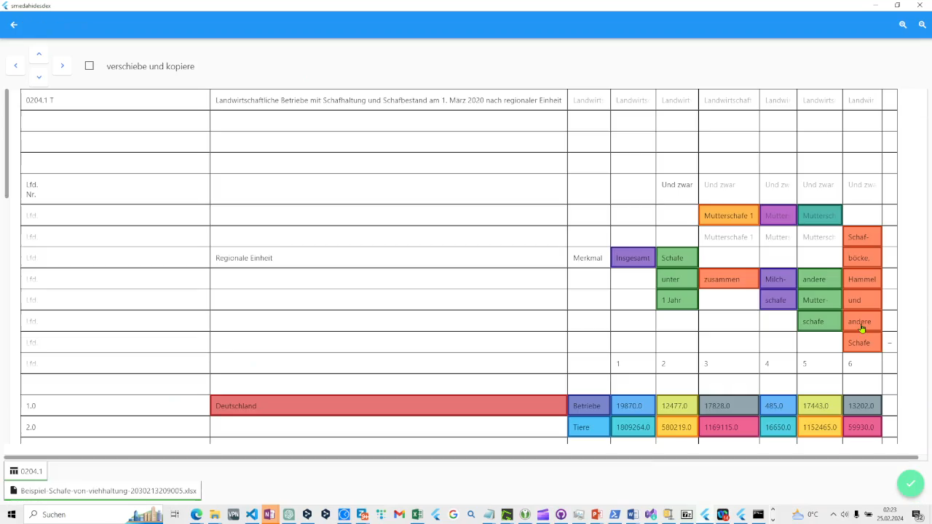
Notes:
Wenn man diese Zeitaufwändige Vorbereitung
von einer Untertabelle erstmal vorgenommen hat
Dann geht es auch wieder sehr schnell
durch das verschieben und duplizieren
Aber dabei ist noch ein weiterer Punkt aufgefallen
Wir sehen hier wieder die verschieben und duplizieren Funktion
und das bekannte Problem, dass sich die Spaltenköpfe mit bewegen
Also müssen wir diese wieder einfrieren.
Das ist aber ein zeitaufwändiger Schritt.
Denn ich muss erst zurück in die Übersicht wechseln und
sehe dann nicht mehr so leicht,
Welche Zellen eingefrohren müssen
Ich muss es im Gedächtnis behalten
Wie die Zellen benannt waren
Jetzt muss ich also alles was wie Spaltenkopf aussieht einfrieren
Aber dabei muss ich jedes mal darauf achten,
dass ich nicht ausversehen „Betriebe“ oder „Tiere“ auswähle,
denn diese sollen sich ja mitbewegen

